Slide 1
NÍVEL
QUIZ
pergunta ?
De qual país é esta bandeira?
P1
P2
P3

Slide 2
NÍVEL
QUIZ
pergunta ?
Alternativa correta!
P1
P2
P3

Slide 3
NÍVEL
QUIZ
pergunta ?
Alternativa incorreta!
P1
P2
P3

Slide 4
QUIZ

Slide 5
QUIZ
ESCOLHA O NÍVEL
FÁCIL
MÉDIO
DIFÍCIL

Slide 6
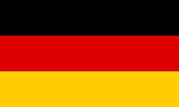
FÁCIL
QUIZ
pergunta 1
De qual país é esta bandeira?
INGLATERRA
BÉLGICA
ALEMANHA

Slide 7
FÁCIL
QUIZ
pergunta 1
Alternativa incorreta!
INGLATERRA
BÉLGICA
ALEMANHA

Slide 8
FÁCIL
QUIZ
pergunta 1
Alternativa incorreta!
INGLATERRA
BÉLGICA
ALEMANHA

Slide 9
FÁCIL
QUIZ
pergunta 1
Alternativa correta!
INGLATERRA
BÉLGICA
ALEMANHA

Slide 10
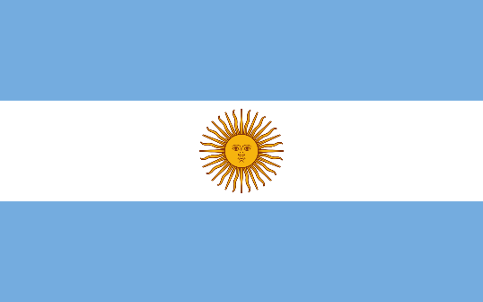
FÁCIL
QUIZ
pergunta 2
De qual país é esta bandeira?
HOLANDA
ARGENTINA
CHILE

Slide 11
FÁCIL
QUIZ
pergunta 2
Alternativa incorreta!
HOLANDA
ARGENTINA
CHILE

Slide 12
FÁCIL
QUIZ
pergunta 2
Alternativa correta!
HOLANDA
ARGENTINA
CHILE

Slide 13
FÁCIL
QUIZ
pergunta 2
Alternativa incorreta!
HOLANDA
ARGENTINA
CHILE

Slide 14
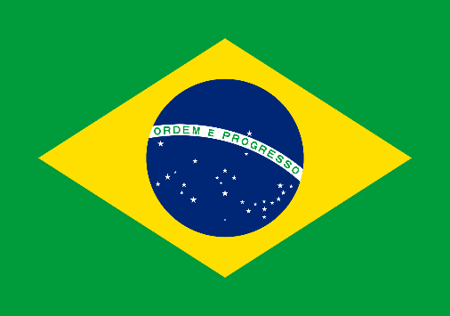
FÁCIL
QUIZ
pergunta 3
De qual país é esta bandeira?
BRASIL
ESPANHA
JAMAICA

Slide 15
FÁCIL
QUIZ
pergunta 3
Alternativa correta!
BRASIL
ESPANHA
JAMAICA

Slide 16
FÁCIL
QUIZ
pergunta 3
Alternativa incorreta!
BRASIL
ESPANHA
JAMAICA

Slide 17
FÁCIL
QUIZ
pergunta 3
Alternativa incorreta!
BRASIL
ESPANHA
JAMAICA

Slide 18
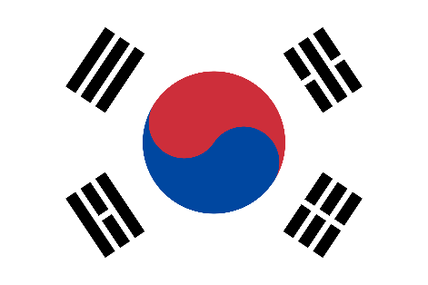
FÁCIL
QUIZ
pergunta 4
De qual país é esta bandeira?
CORÉIA DO NORTE
JAPÃO
CORÉIA DO SUL

Slide 19
FÁCIL
QUIZ
pergunta 4
Alternativa incorreta!
CORÉIA DO NORTE
JAPÃO
CORÉIA DO SUL

Slide 20
FÁCIL
QUIZ
pergunta 4
Alternativa incorreta!
CORÉIA DO NORTE
JAPÃO
CORÉIA DO SUL

Slide 21
FÁCIL
QUIZ
pergunta 4
Alternativa correta!
CORÉIA DO NORTE
JAPÃO
CORÉIA DO SUL

Slide 22
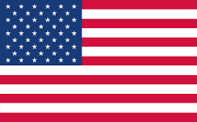
FÁCIL
QUIZ
pergunta 5
De qual país é esta bandeira?
ESTADOS UNIDOS
LIBÉRIA
RÚSSIA

Slide 23
FÁCIL
QUIZ
pergunta 5
Alternativa correta!
ESTADOS UNIDOS
LIBÉRIA
RÚSSIA

Slide 24
FÁCIL
QUIZ
pergunta 5
Alternativa incorreta!
ESTADOS UNIDOS
LIBÉRIA
RÚSSIA

Slide 25
FÁCIL
QUIZ
pergunta 5
Alternativa incorreta!
ESTADOS UNIDOS
LIBÉRIA
RÚSSIA

Slide 26
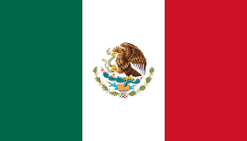
FÁCIL
QUIZ
pergunta 6
De qual país é esta bandeira?
Portugal
México
Peru

Slide 27
FÁCIL
QUIZ
pergunta 6
Alternativa incorreta!
Portugal
México
Peru

Slide 28
FÁCIL
QUIZ
pergunta 6
Alternativa correta!
Portugal
México
Peru

Slide 29
FÁCIL
QUIZ
pergunta 6
Alternativa incorreta!
Portugal
México
Peru

Slide 30
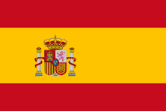
FÁCIL
QUIZ
pergunta 7
De qual país é esta bandeira?
ESPANHA
BOLÍVIA
PORTUGAL

Slide 31
FÁCIL
QUIZ
pergunta 7
Alternativa correta!
ESPANHA
BOLÍVIA
PORTUGAL

Slide 32
FÁCIL
QUIZ
Pergunta 7
Alternativa incorreta!
ESPANHA
BOLÍVIA
PORTUGAL

Slide 33
FÁCIL
QUIZ
Pergunta 7
Alternativa incorreta!
ESPANHA
BOLÍVIA
PORTUGAL

Slide 34
QUIZ
PARABÉNS!
Você concluiu o nível Fácil!
VOLTAR PARA O INÍCIO

Slide 35
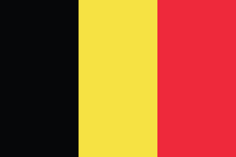
MÉDIO
QUIZ
pergunta 1
De qual país é esta bandeira?
ALEMANHA
CAMARÕES
BÉLGICA

Slide 36
MÉDIO
QUIZ
pergunta 1
Alternativa correta!
ALEMANHA
CAMARÕES
BÉLGICA

Slide 37
MÉDIO
QUIZ
pergunta 1
Alternativa incorreta!
ALEMANHA
CAMARÕES
BÉLGICA

Slide 38
MÉDIO
QUIZ
pergunta 1
Alternativa incorreta!
ALEMANHA
CAMARÕES
BÉLGICA

Slide 39

MÉDIO
QUIZ
pergunta 2
De qual país é esta bandeira?
BANGLADESH
JAMAICA
NIGÉRIA

Slide 40
MÉDIO
QUIZ
pergunta 2
Alternativa correta!
BANGLADESH
JAMAICA
NIGÉRIA

Slide 41
MÉDIO
QUIZ
pergunta 2
Alternativa incorreta!
BANGLADESH
JAMAICA
NIGÉRIA

Slide 42
MÉDIO
QUIZ
pergunta 2
Alternativa incorreta!
BANGLADESH
JAMAICA
NIGÉRIA

Slide 43
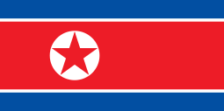
MÉDIO
QUIZ
pergunta 3
De qual país é esta bandeira?
LAOS
COREIA DO NORTE
TAILÂNDIA

Slide 44
MÉDIO
QUIZ
pergunta ?
Alternativa correta!
LAOS
COREIA DO NORTE
TAILÂNDIA

Slide 45
MÉDIO
QUIZ
pergunta ?
Alternativa incorreta!
LAOS
COREIA DO NORTE
TAILÂNDIA

Slide 46
MÉDIO
QUIZ
pergunta ?
Alternativa incorreta!
LAOS
COREIA DO NORTE
TAILÂNDIA

Slide 47
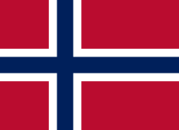
MÉDIO
QUIZ
pergunta 4
De qual país é esta bandeira?
NORUEGA
FINLÂNDIA
PAÍSES BAIXOS

Slide 48
MÉDIO
QUIZ
pergunta 4
Alternativa correta!
NORUEGA
FINLÂNDIA
PAÍSES BAIXOS

Slide 49
MÉDIO
QUIZ
pergunta 4
Alternativa incorreta!
NORUEGA
FINLÂNDIA
PAÍSOS BAIXOS

Slide 50
MÉDIO
QUIZ
pergunta 4
Alternativa incorreta!
NORUEGA
FINLÂNDIA
PAÍSOS BAIXOS

Slide 51
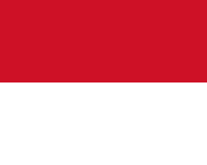
MÉDIO
QUIZ
pergunta 5
De qual país é esta bandeira?
GROELÂNDIA
MÔNACO
PERU

Slide 52
MÉDIO
QUIZ
pergunta 5
Alternativa correta!
GROELÂNDIA
MÔNACO
PERU

Slide 53
MÉDIO
QUIZ
pergunta 5
Alternativa incorreta!
GROELÂNDIA
MÔNACO
PERU

Slide 54
MÉDIO
QUIZ
pergunta 5
Alternativa incorreta!
GROELÂNDIA
MÔNACO
PERU

Slide 55
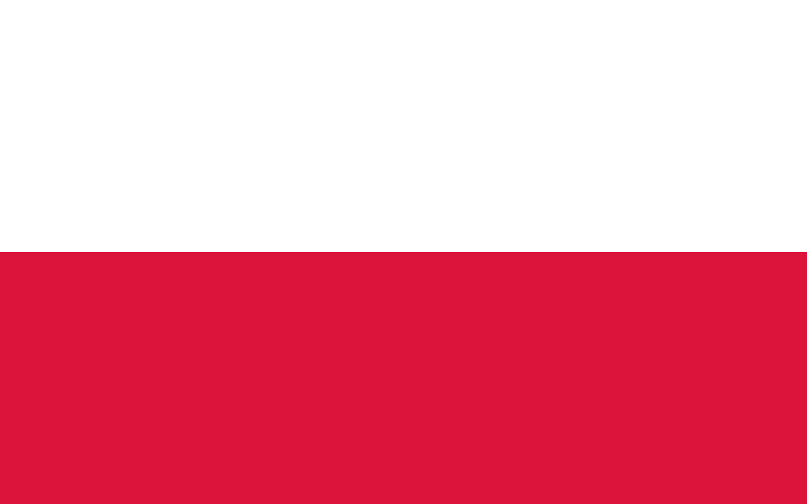
MÉDIO
QUIZ
pergunta 6
De qual país é esta bandeira?
POLÔNIA
SÉRVIA
INDONÉSIA

Slide 56
MÉDIO
QUIZ
pergunta 6
Alternativa correta!
POLÔNIA
SÉRVIA
INDONÉSIA

Slide 57
MÉDIO
QUIZ
pergunta 6
Alternativa incorreta!
POLÔNIA
SÉRVIA
INDONÉSIA

Slide 58
MÉDIO
QUIZ
pergunta 6
Alternativa incorreta!
POLÔNIA
SÉRVIA
INDONÉSIA

Slide 59
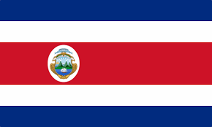
MÉDIO
QUIZ
pergunta 7
De qual país é esta bandeira?
EL SALVADOR
HAITI
COSTA RICA

Slide 60
MÉDIO
QUIZ
pergunta 7
Alternativa correta!
EL SALVADOR
HAITI
COSTA RICA

Slide 61
MÉDIO
QUIZ
pergunta 7
Alternativa incorreta!
EL SALVADOR
HAITI
COSTA RICA

Slide 62
MÉDIO
QUIZ
pergunta 7
Alternativa incorreta!
EL SALVADOR
HAITI
COSTA RICA

Slide 63
QUIZ
PARABÉNS!
Você concluiu o nível Médio!
VOLTAR PARA O INÍCIO

Slide 64
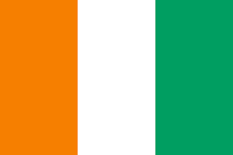
DIFÍCIL
QUIZ
pergunta 1
De qual país é esta bandeira?
IRLANDA
COSTA DO MARFIM
MALI

Slide 65
DIFÍCIL
QUIZ
pergunta 1
Alternativa correta!
IRLANDA
COSTA DO MARFIM
MALI

Slide 66
DIFÍCIL
QUIZ
pergunta 1
Alternativa incorreta!
IRLANDA
COSTA DO MARFIM
MALI

Slide 67
DIFÍCIL
QUIZ
pergunta 1
Alternativa incorreta!
IRLANDA
COSTA DO MARFIM
MALI

Slide 68
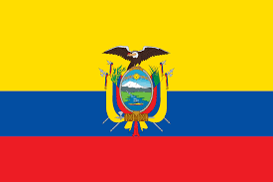
DIFÍCIL
QUIZ
pergunta 2
De qual país é esta bandeira?
EQUADOR
COLÔMBIA
PARAGUAI

Slide 69
DIFÍCIL
QUIZ
pergunta 2
Alternativa correta!
EQUADOR
COLÔMBIA
PARAGUAI

Slide 70
DIFÍCIL
QUIZ
pergunta 2
Alternativa incorreta!
EQUADOR
COLÔMBIA
PARAGUAI

Slide 71
DIFÍCIL
QUIZ
pergunta 2
Alternativa incorreta!
EQUADOR
COLÔMBIA
PARAGUAI

Slide 72
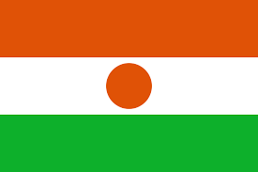
DIFÍCIL
QUIZ
pergunta 3
De qual país é esta bandeira?
NÍGER
SRI LANKA
BRUNEI

Slide 73
DIFÍCIL
QUIZ
pergunta 3
Alternativa correta!
NÍGER
SRI LANKA
BRUNEI

Slide 74
DIFÍCIL
QUIZ
pergunta 3
Alternativa incorreta!
NÍGER
SRI LANKA
BRUNEI

Slide 75
DIFÍCIL
QUIZ
pergunta 3
Alternativa incorreta!
NÍGER
SRI LANKA
BRUNEI

Slide 76
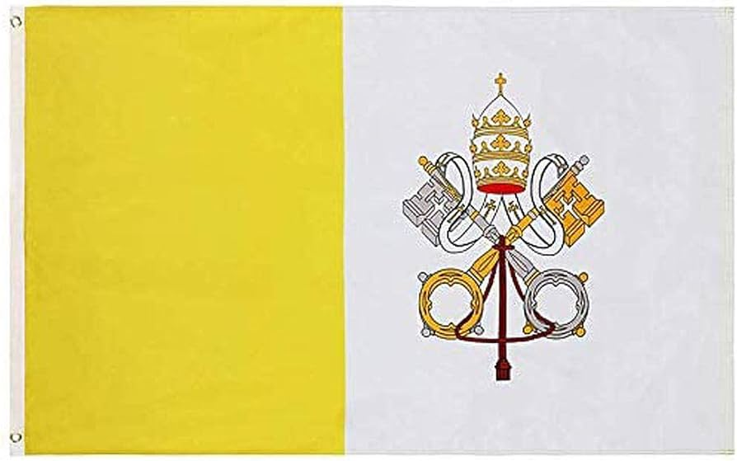
DIFÍCIL
QUIZ
pergunta 4
De qual país é esta bandeira?
MALTA
GEÓRGIA
VATICANO

Slide 77
DIFÍCIL
QUIZ
pergunta 4
Alternativa correta!
MALTA
GEÓRGIA
VATICANO

Slide 78
DIFÍCIL
QUIZ
pergunta 4
Alternativa incorreta!
MALTA
GEÓRGIA
VATICANO

Slide 79
DIFÍCIL
QUIZ
pergunta 4
Alternativa incorreta!
MALTA
GEÓRGIA
VATICANO

Slide 80
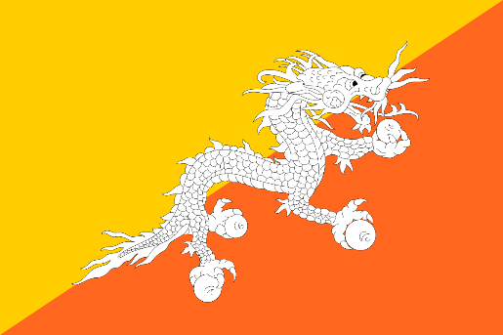
DIFÍCIL
QUIZ
pergunta 5
De qual país é esta bandeira?
VIETNÃ
BUTÃO
TIMOR-LESTE

Slide 81
DIFÍCIL
QUIZ
pergunta 5
Alternativa correta!
VIETNÃ
BUTÃO
TIMOR-LESTE

Slide 82
DIFÍCIL
QUIZ
pergunta 5
Alternativa incorreta!
VIETNÃ
BUTÃO
TIMOR-LESTE

Slide 83
DIFÍCIL
QUIZ
pergunta 5
Alternativa incorreta!
VIETNÃ
BUTÃO
TIMOR-LESTE

Slide 84
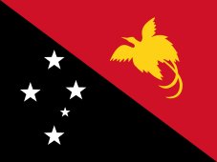
DIFÍCIL
QUIZ
pergunta 6
De qual país é esta bandeira?
BURKINA FASO
REPÚBLICA DO CONGO
PAPUA NOVA GUINÉ

Slide 85
DIFÍCIL
QUIZ
pergunta 6
Alternativa correta!
BURKINA FASO
REPÚBLICA DO CONGO
PAPUA NOVA GUINÉ

Slide 86
DIFÍCIL
QUIZ
pergunta 6
Alternativa incorreta!
BURKINA FASO
REPÚBLICA DO CONGO
PAPUA NOVA GUINÉ

Slide 87
DIFÍCIL
QUIZ
pergunta 6
Alternativa incorreta!
BURKINA FASO
REPÚBLICA DO CONGO
PAPUA NOVA GUINÉ

Slide 88
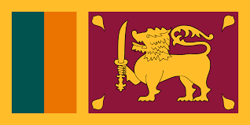
DIFÍCIL
QUIZ
pergunta 7
De qual país é esta bandeira?
BRUNEI
SRI LANKA
MONGÓLIA

Slide 89
DIFÍCIL
QUIZ
pergunta 7
Alternativa correta!
BRUNEI
SRI LANKA
MONGÓLIA

Slide 90
DIFÍCIL
QUIZ
pergunta 7
Alternativa incorreta!
BRUNEI
SRI LANKA
MONGÓLIA

Slide 91
DIFÍCIL
QUIZ
pergunta 7
Alternativa incorreta!
BRUNEI
SRI LANKA
MONGÓLIA

Slide 92
QUIZ
PARABÉNS!
Você concluiu o nível Difícil!
VOLTAR PARA O INÍCIO

